Slide 1

贫困户内各项设施及档案材料
二0二0年六月二十二日

Slide 2

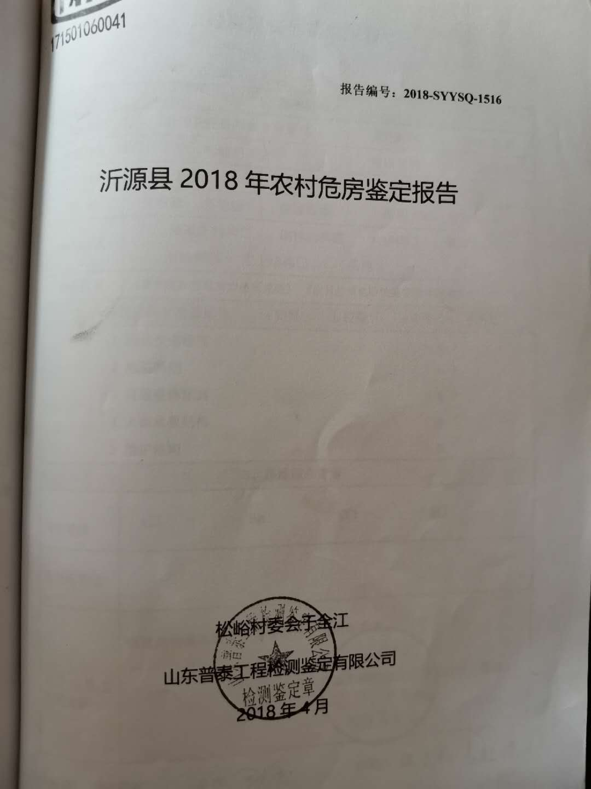
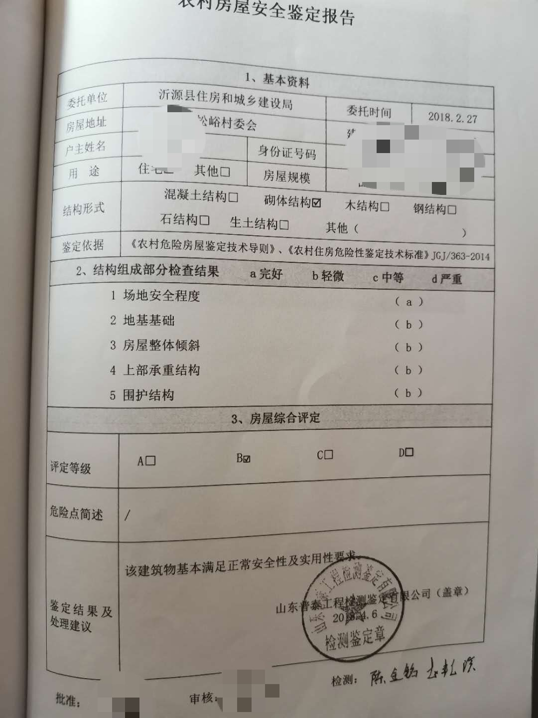
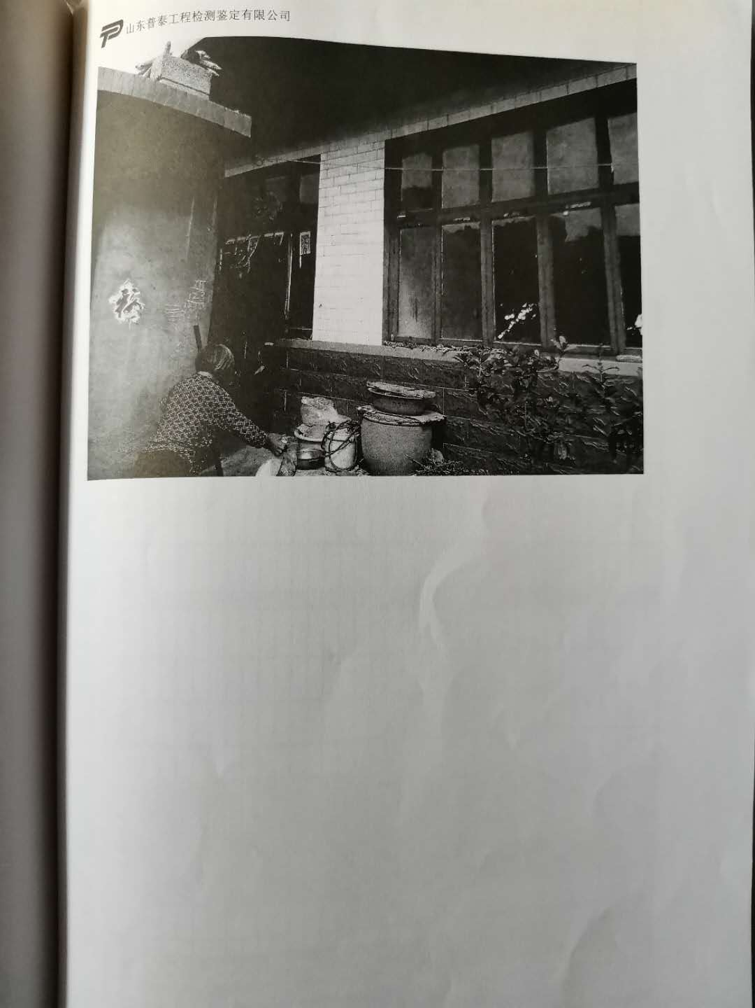
（一）住房
户档案袋内危房鉴定报告

Slide 3
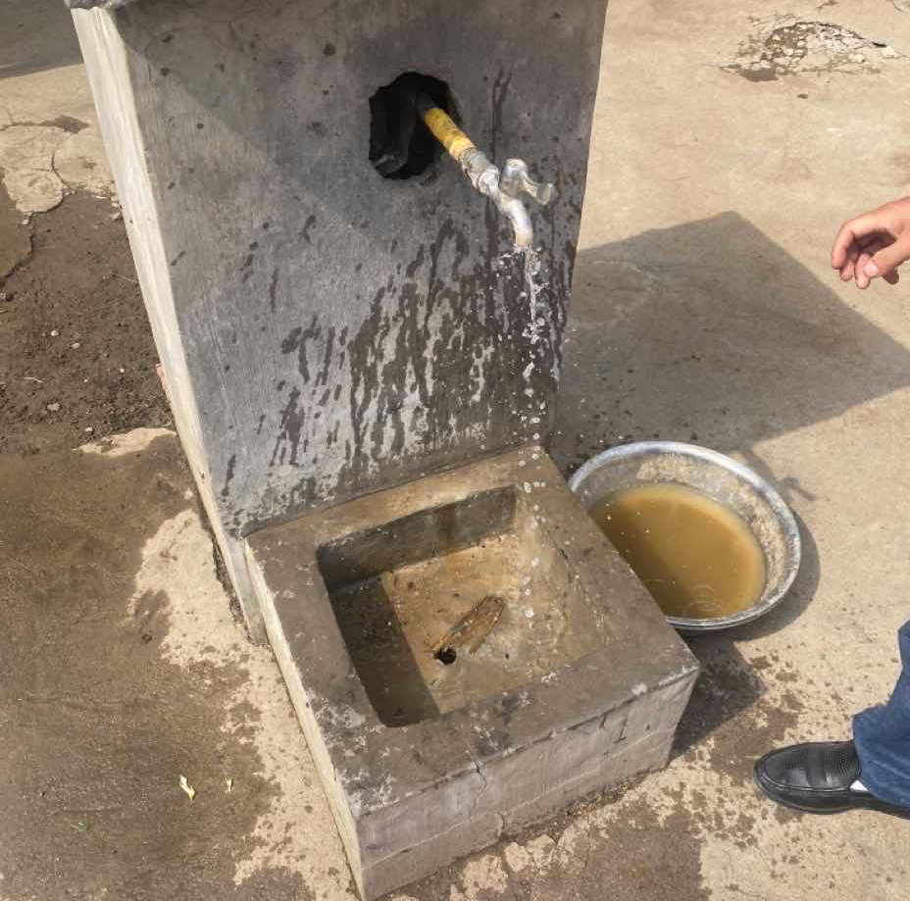
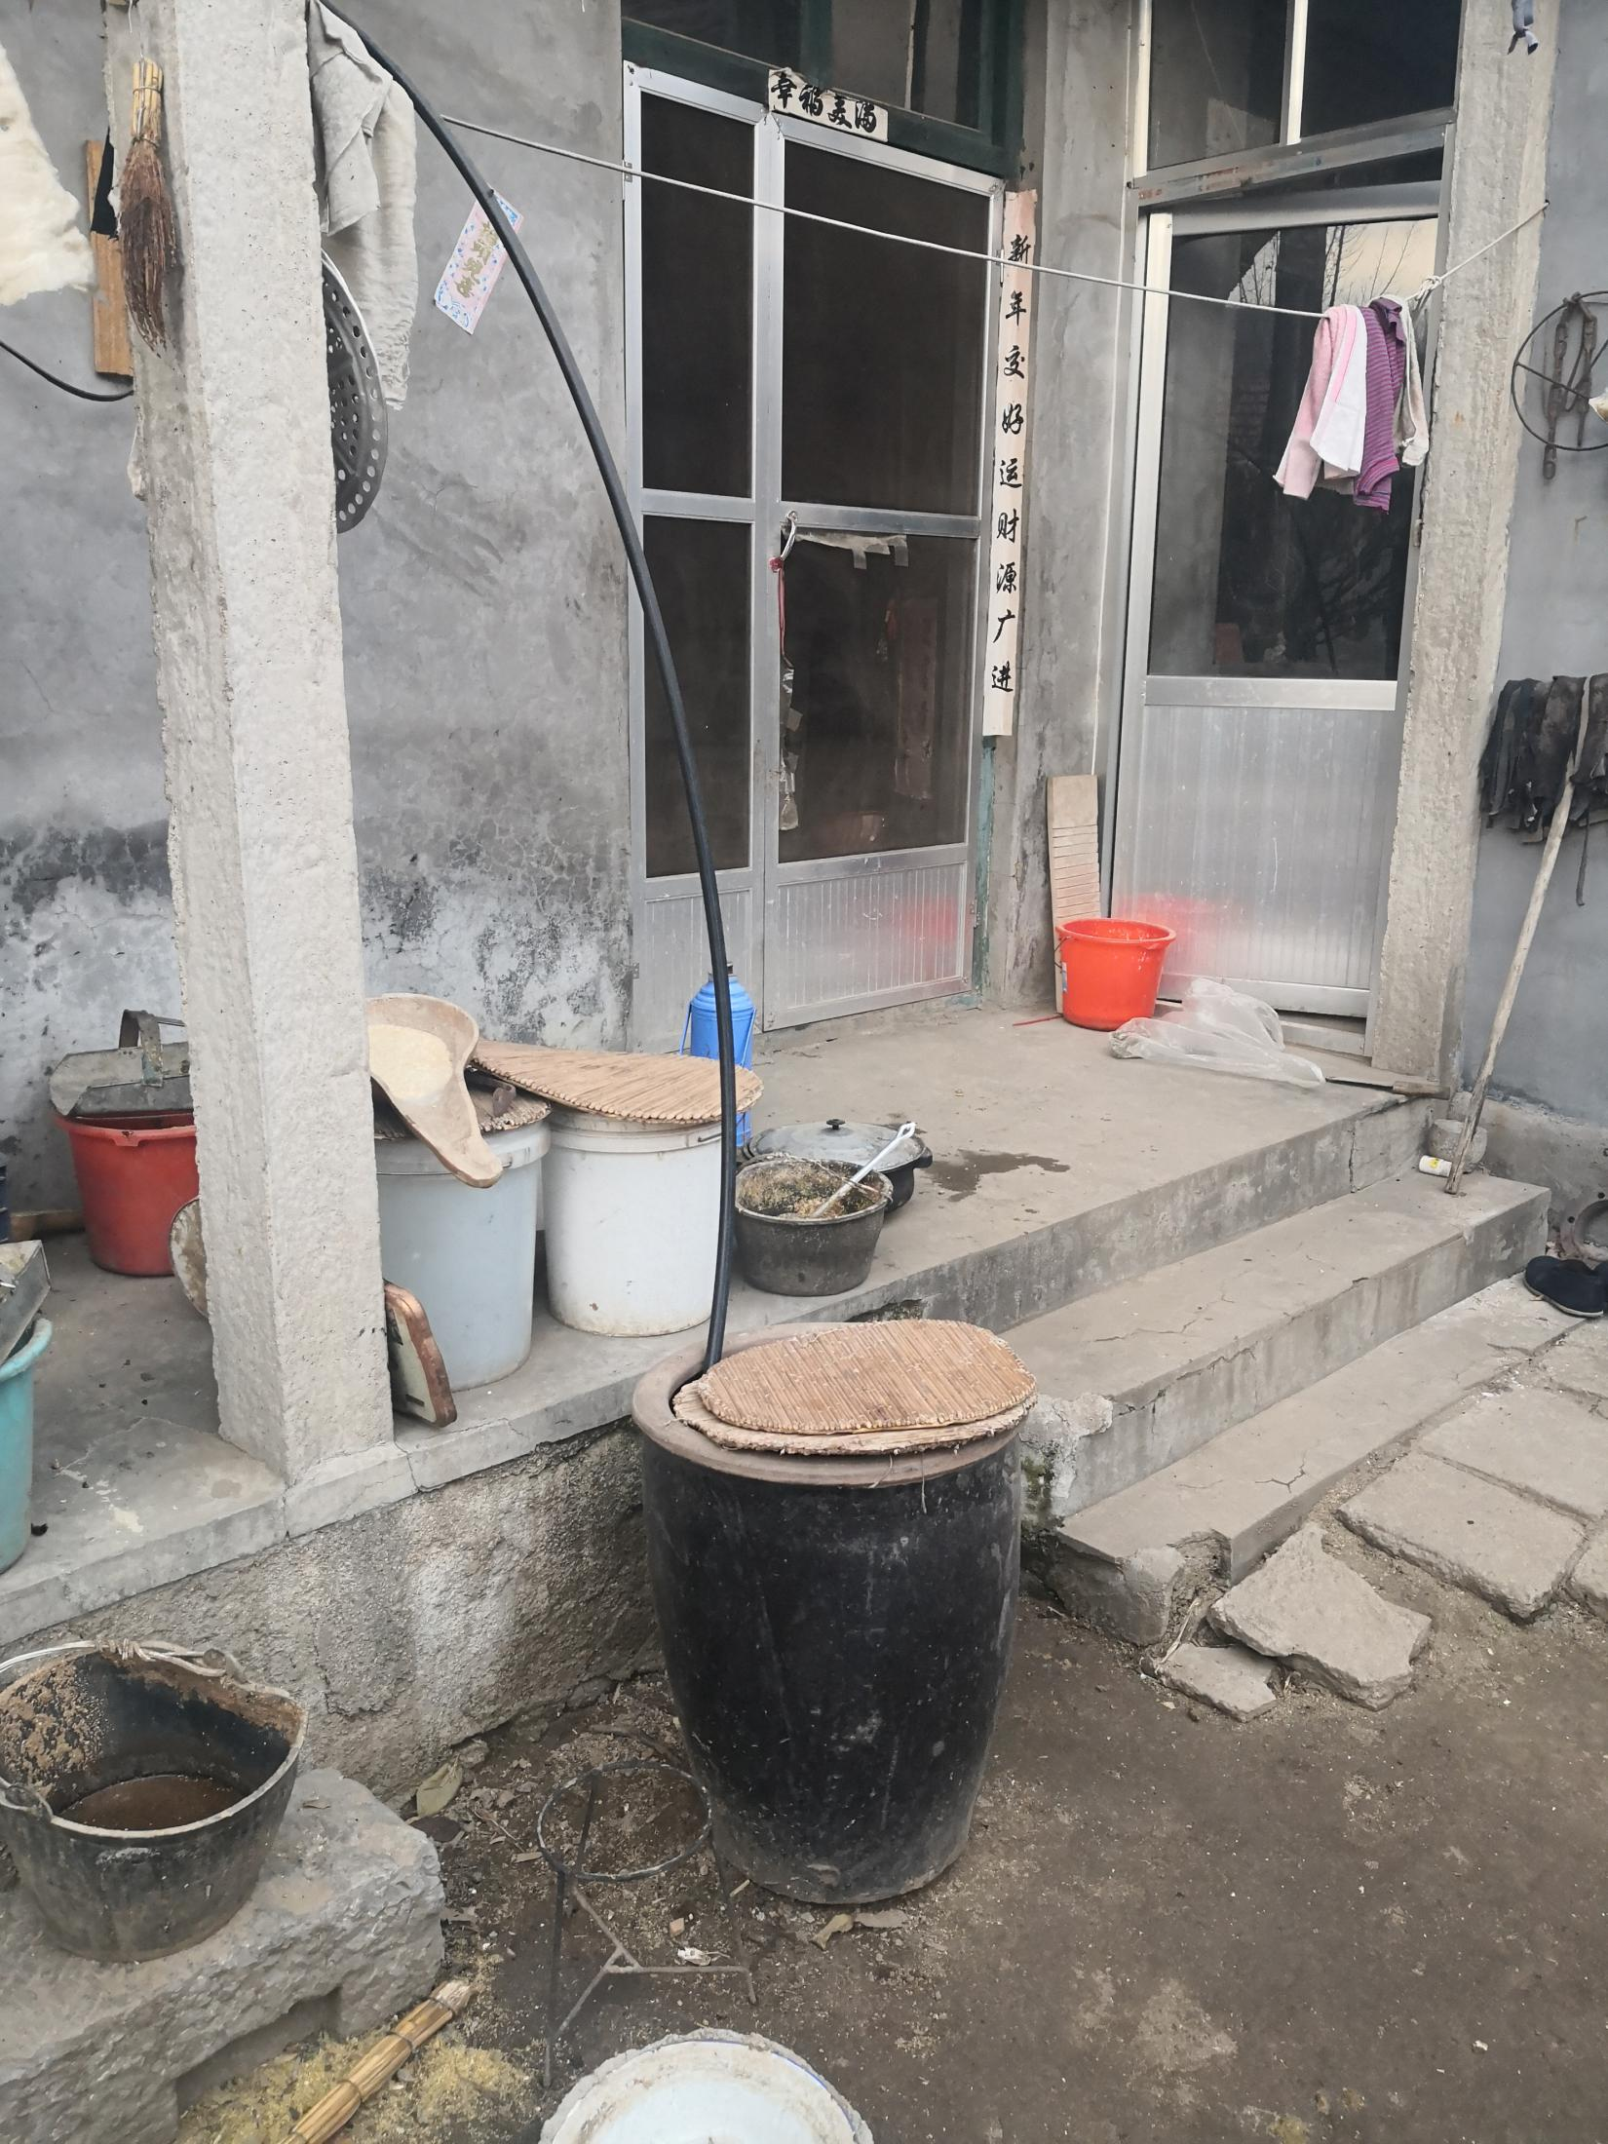
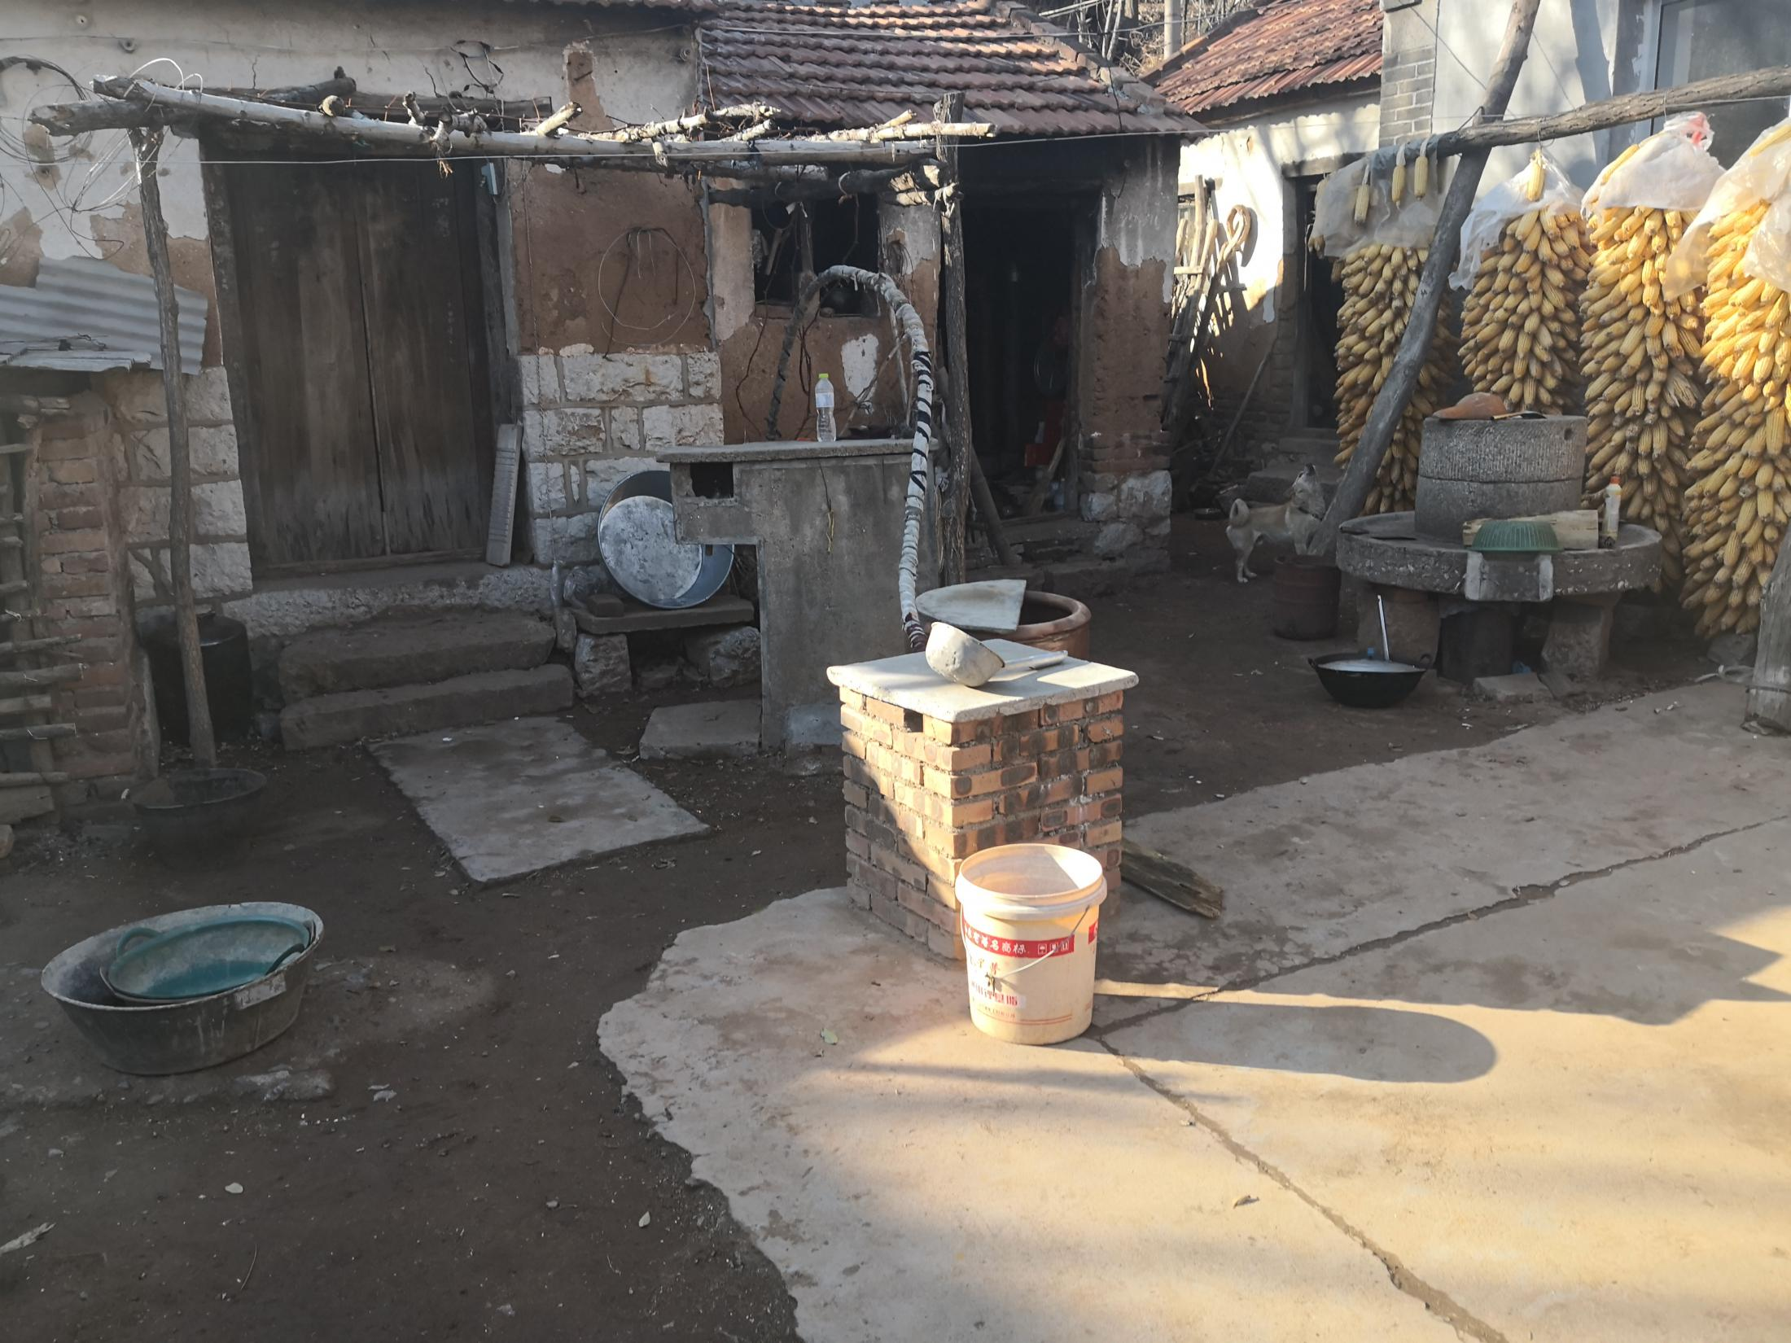
（二）饮水
饮水方式：自来水、自备井、联户供水、引泉等，正常供水。

Slide 4
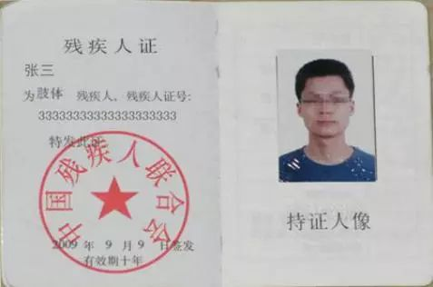
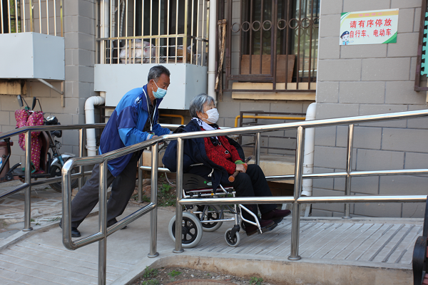
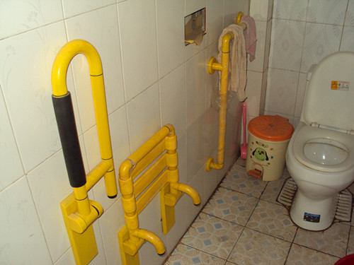
（三）残疾
残疾证、无障碍设施改造

Slide 5
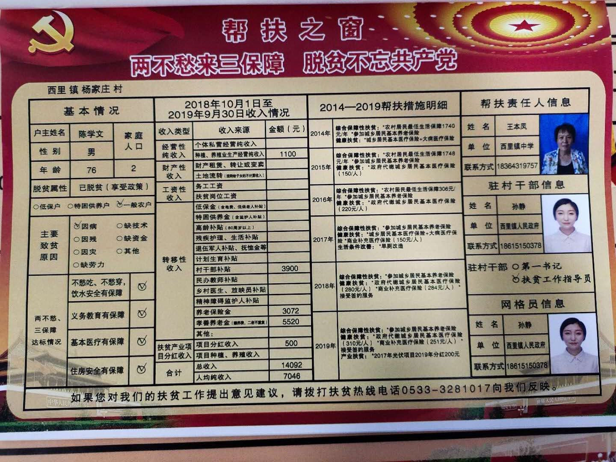
(四）帮扶之窗
帮扶之窗各项信息准确、帮扶之窗收入与《到户帮扶工作手册》收入一致

Slide 6

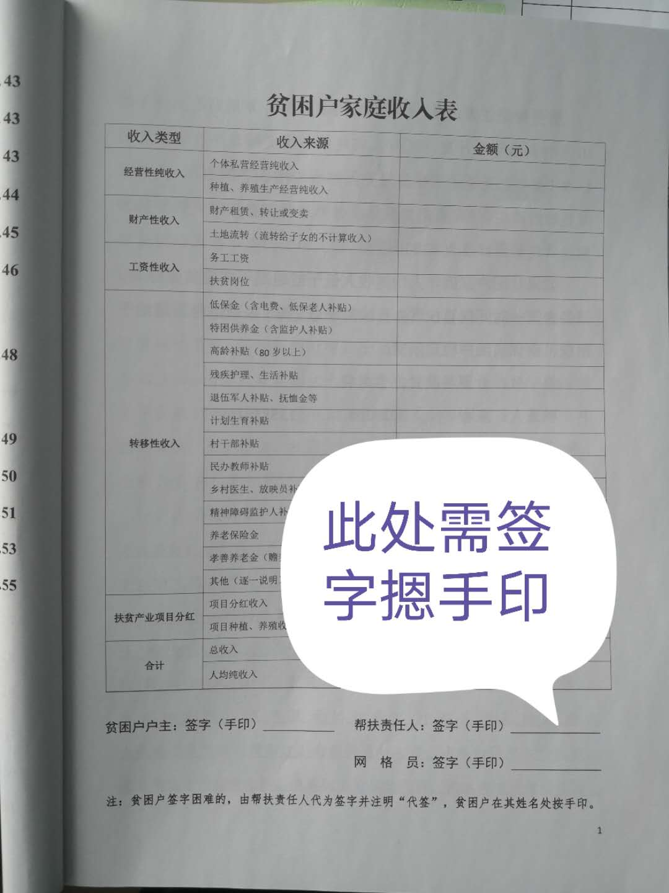
（五）帮扶手册
《到户帮扶工作手册》是否更新完善到位，相关人员是否签字摁手印。

Slide 7
（六）档案材料
所有户必须有的：①爱心帮扶卡②扶贫特惠保险投保卡③《到户帮扶工作手册》④农村危房鉴定报告⑤家庭医生签约服务手册⑥《淄博市门诊慢性病鉴定结论表》或《淄博市居民基本医疗保险门诊慢性病筛查表》
部分户有的：①项目分红告知单（享受分红的有）②教育免补政策明白纸（有学生的有）③孝善养老金发放领取卡（60周岁以上交纳养老金的有）④扶贫特惠保理赔告知单（已理赔的有）⑤医疗救助告知单（住院户的有）⑥非转移性收入支撑材料（有种养殖、务工、经营收入、土地流转、租赁等的户有）⑦《沂源县建档立卡重度残疾人家庭无障碍改造及辅助器具基本项目明细表》（重度残疾户有）

Slide 8
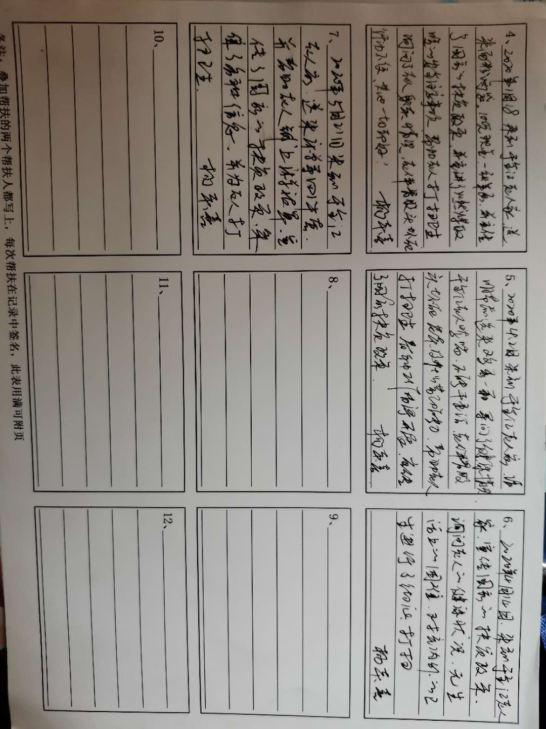
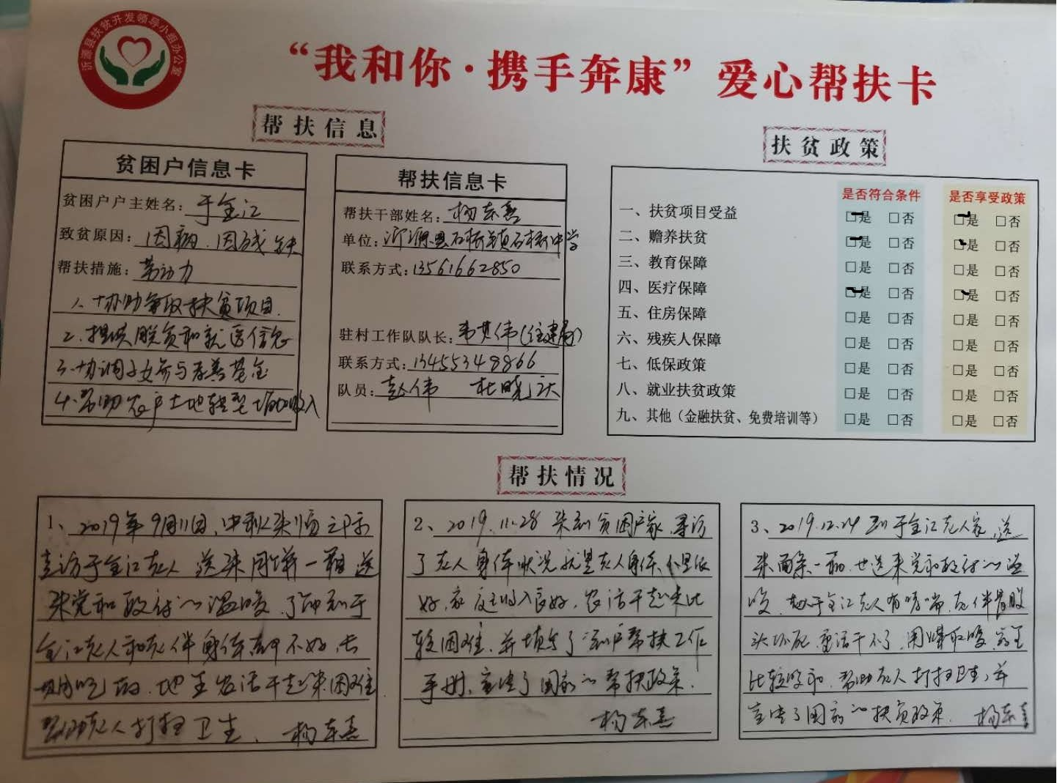
所有户必须有的：

Slide 9
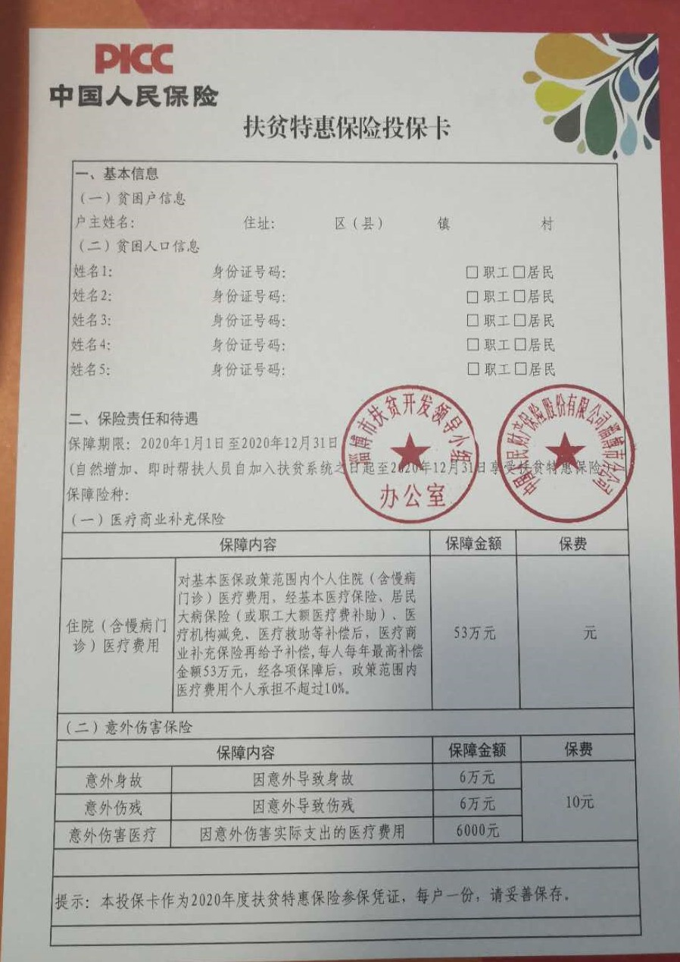

Slide 10


Slide 11
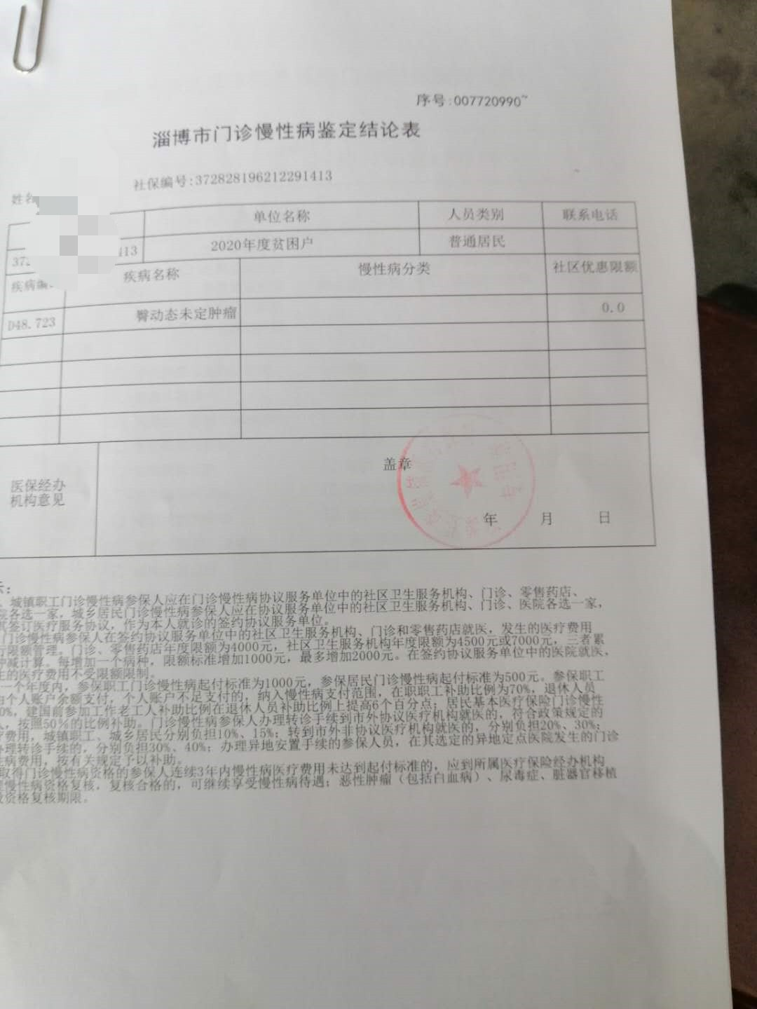
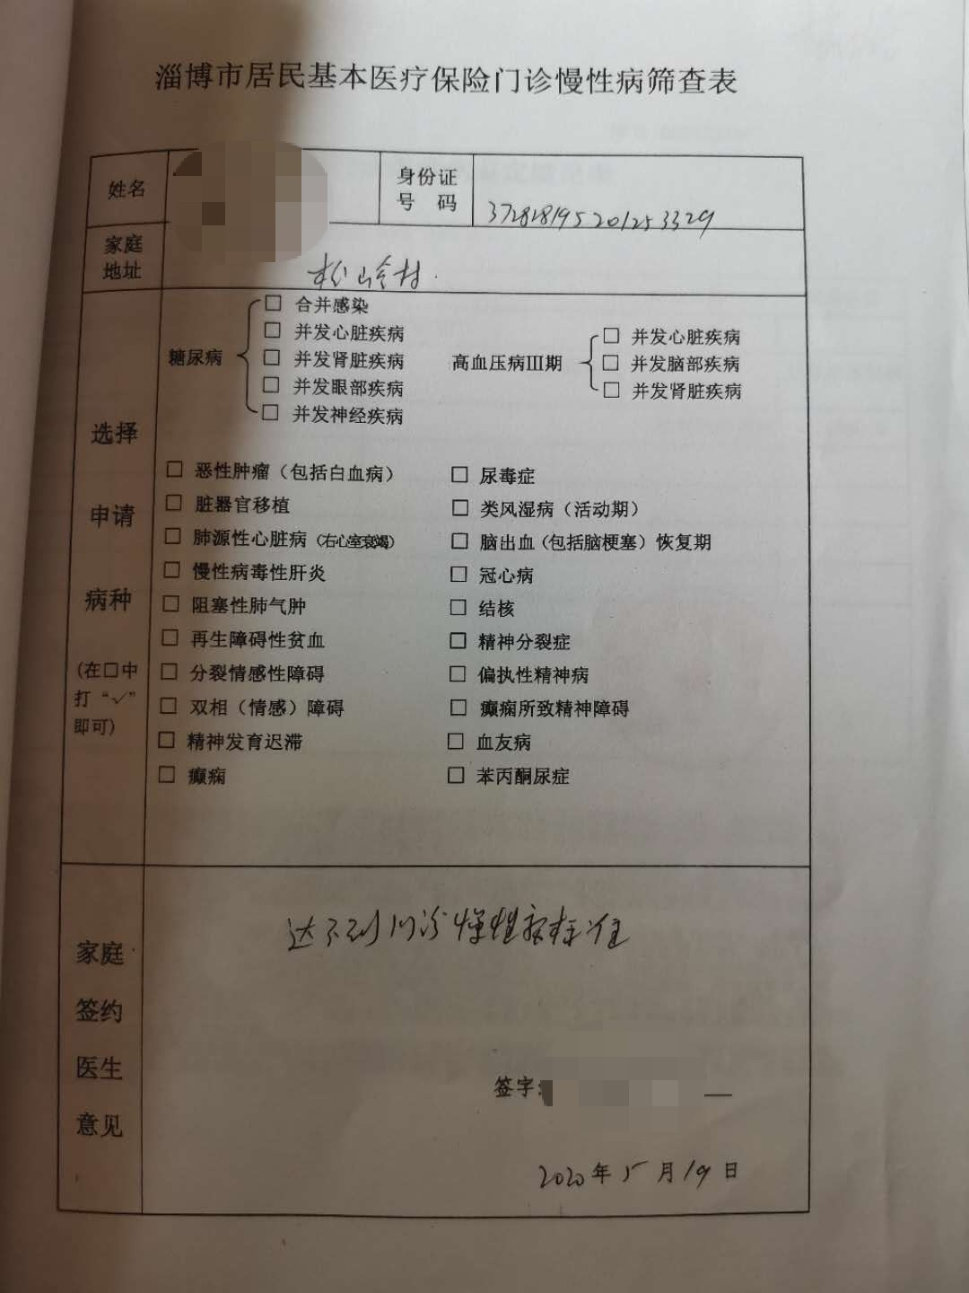

Slide 12
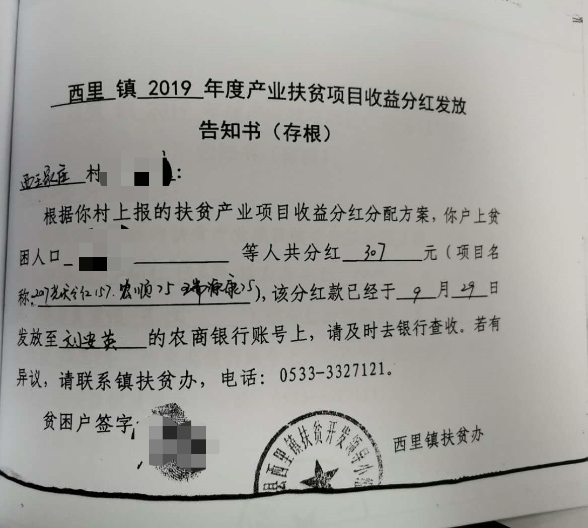
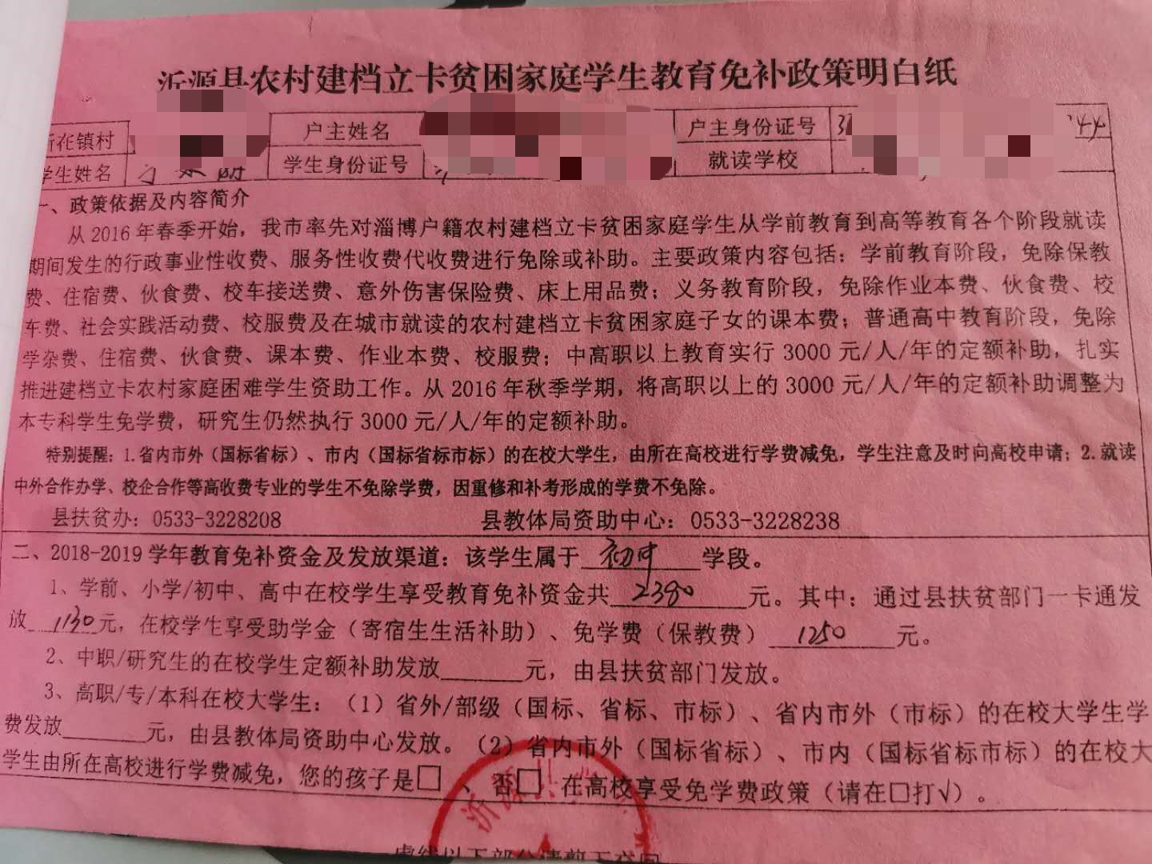
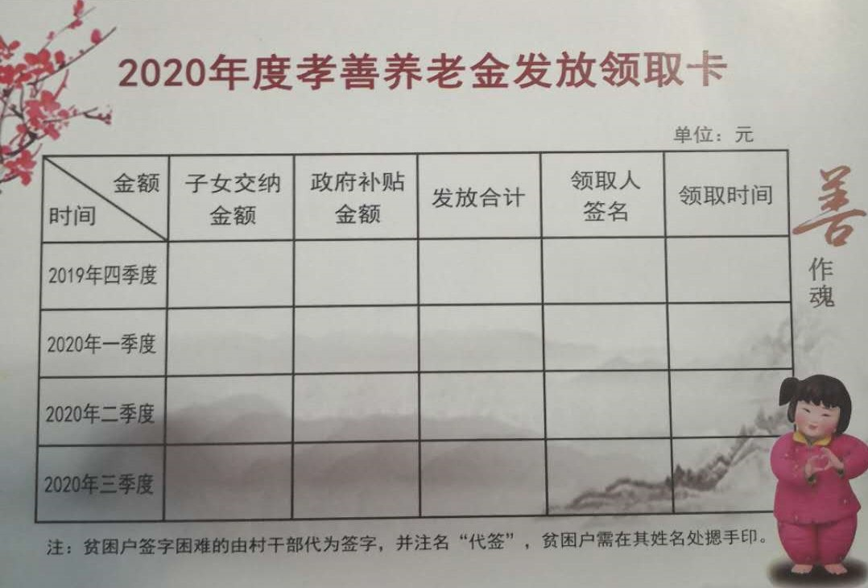
部分户有的：

Slide 13
